Slide 1

Confiabilidad
Octubre 2023
Prekínder a 2.o grado

Slide 2

Confiabilidad

Slide 3
Confiabilidad
Los niños definirán la confiabilidad.
Brindando lo Mejor Octubre 2023
APLICAR
DEFINIR
Los niños demostrarán la confiabilidad en el aula, la cafetería, los baños y los pasillos.
IDENTIFICAR
Los niños identificarán ejemplos de comportamiento confiable.

Slide 4
Confiabilidad
La capacidad de confiar en que se hará o proporcionará lo que se necesita

Slide 5
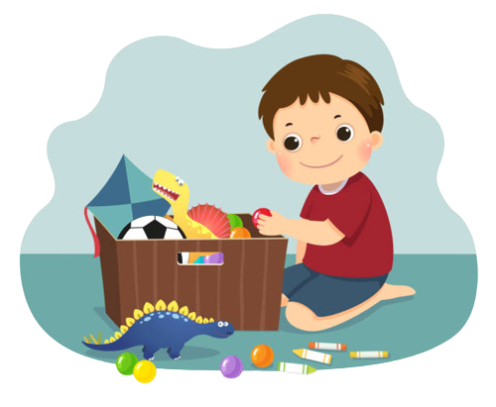
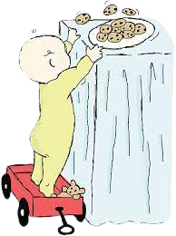
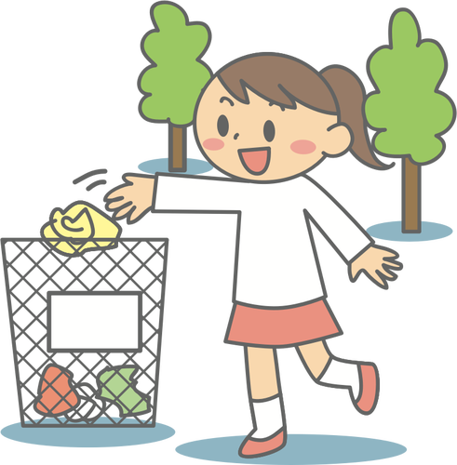
Encierra en un círculo los dibujos que muestran la confiabilidad
Guardar tus cosas después de usarlas
Tomar cosas sin pedir permiso
Tirar la basura en el cesto

Slide 6
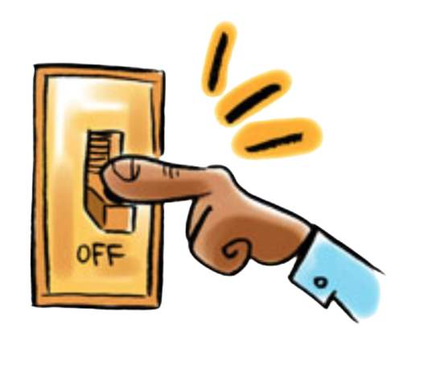

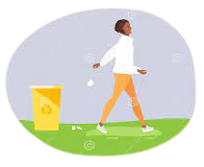
Encierra en un círculo los dibujos que muestran la confiabilidad
Apagar las luces cuando sales de la habitación
Estar preparado para la escuela
Tirar basura en el piso

Slide 7
Escribe o haz un dibujo para demostrar la confiabilidad en…
El salón de clase
La cafetería
El baño
El pasillo

Slide 8
¿De qué forma mostrarás esta semana que eres confiable?

Slide 9
ACTIVIDAD PARA LA CASA: Escribe o haz un dibujo para demostrar la confiabilidad en…..
La cocina
La sala de estar
Tu habitación
El patio del fondo

